Slide 1
Stored procedure
ThS. Hoàng Mạnh Hà
Email: hmha@cb.sgu.edu.vn
https://sites.google.com/view/hoangha84

Slide 2


Khai báo biến

Slide 3
Biến cục bộ
Là một đối tượng có thể chứa giá trị thuộc một kiểu dữ liệu nhất định, tên biến bắt đầu bằng một ký tự @.
Biến cục bộ có giá trị trong một query batch hoặc trong một thủ tục thường trú (stored procedure) hoặc hàm (function).
Khai báo biến cục bộ bằng lệnh declare: cung cấp tên biến và kiểu dữ liệu:
Declare tên_biến Kiểu_dữ_liệu
Ví dụ:
Declare @MaSinhVien char(10)
Declare @HoTen nvarchar(30)
Declare @Sum float, @Count int

Slide 4
Biến cục bộ
Để gán giá trị cho một biến cục bộ dùng lệnh set. Giá trị gán cho biến phải phù hợp với kiểu dữ liệu của biến.
Set tênbiến = giátrị
Set tênbiến = tênbiến
Set tênbiến = biểuthức
Set tênbiến = kết_quả_truy_vấn

Slide 5
Biến cục bộ
Ví dụ:
Set @MaLop = ‘TH2001’
Set @SoSV = (select count (*) from SinhVien)
Set @MaLop = ‘TH’+Year(@NgayTuyenSinh)
Đưa kết quả truy vấn vào biến:
SV(MaSV: int; HoTen: nvarchar(30), Tuoi int)
Select @Var1 = HoTen, @Var1 = Tuoi
from SV where MaSV = 1

Slide 6
Biến toàn cục
Là các biến hệ thống do SQL Server cung cấp, tên biến bắt đầu bằng 2 ký tự @
SQL tự cập nhật giá trị cho các biến này, người sử dụng không thể gán giá trị trực tiếp.
Một số biến thường dùng:
@@error: thông báo mã lỗi, nếu @@error = 0: thao tác thực hiện thành công.
@@rowcount: cho biết số dòng bị ảnh hưởng bởi lệnh cuối (insert, update, delete).
@@trancount: cho biết số giao dịch đang hoạt động trên kết nối hiện tại.
VD: print @@error

Slide 7
Cấu trúc điều khiển

Slide 8
Cấu trúc if…else…
Chức năng: xét điều kiện để quyết định những lệnh T-SQL nào sẽ được thực hiện
Cú pháp:
If biểu_thức_điều kiện
Lệnh| Khối_lệnh
[Else Lệnh| Khối_lệnh]
Trong đó: Khối lệnh là một hoặc nhiều lệnh nằm trong cặp từ khóa begin...end

Slide 9
Cấu trúc if…else…
Ví du: xét 2 lược đồ quan hệ (LĐQH)
HOCPHAN(MAHP, TENHP, SISO)
DANGKY(MASV, MAHP)
Viết lệnh để thêm một đăng ký mới cho sinh viên có mã số 001 vào học phần HP01 (giả sử học phần này đã tồn tại trong bảng HocPhan) và phải bảo đảm SISO HOCPHAN luôn <=3.

Slide 10
Cấu trúc if…else…
CREATE TABLE HOCPHAN (
MAHP VARCHAR(4) PRIMARY KEY,
TENHP VARCHAR(50),
SISO INT
)
CREATE TABLE DANGKY(
MASV VARCHAR(3),
MAHP VARCHAR(4) FOREIGN KEY REFERENCES HOCPHAN (MAHP)
)
INSERT INTO HOCPHAN VALUES('HP01', 'CSDL', 0)

Slide 11
Cấu trúc if…else…
DECLARE @SISO int
SELECT @SISO = SISO FROM HOCPHAN
WHERE MAHP= 'HP01'
IF @SISO < 3
BEGIN
INSERT INTO DANGKY(MASV, MAHP) VALUES('001', 'HP01')
UPDATE HOCPHAN SET SISO = @SISO + 1 WHERE MAHP = 'HP01'
PRINT N'ĐĂNG KÝ THÀNH CÔNG'
END
ELSE
PRINT N'HỌC PHẦN ĐÃ ĐỦ SV'

Slide 12
CấU trúc while
Chức năng: thực hiện lặp lại một đoạn lệnh T-SQL khi điều kiện còn đúng.
Cú pháp:
While biểu_thức_điều_kiện Lệnh/Khối lệnh
Có thể sử dụng Break và Continue trong khối lệnh của While:
Break: thoát khỏi vòng while hiện hành.
Continue : trở lại đầu vòng while, bỏ qua các lệnh sau đó.

Slide 13
CấU trúc while
Ví dụ:
Xét lược đồ quan hệ:
SINHVIEN(MASV: INT, HOTEN: NVARCHAR(30))
Viết lệnh xác định một mã sinh viên mới theo qui định: mã sinh viên tăng dần, nếu có chỗ trống thì mã mới xác định sẽ chèn vào chỗ trống đó.
Chẳng hạn, nếu trong bảng sinhvien đã có các mã sinh viên 1, 2, 3, 7 → mã sinh viên mới là 4.

Slide 14
CấU trúc while
DECLARE @STT INT
SET @STT = 1
WHILE EXISTS(SELECT *
FROM SV
WHERE MASV = @STT) SET @STT = @STT+1
INSERT INTO SV(MASV, HOTEN) VALUES(@STT, 'NGUYEN VAN A')

Slide 15
CấU trúc case
Chức năng: kiểm tra một dãy các điều kiện và trả về kết quả phù hợp với điều kiện đúng. Lệnh CASE được sử dụng như một hàm trong câu SELECT.
Có 2 loại:
Simple CASE expression
Searched CASE expression

Slide 16
CấU trúc case
Simple CASE expression:
CASE input_expression
WHEN when_expression THEN result_expression [ ...n ]
[ ELSE else_result_expression ]
END
Searched CASE expression:
CASE
WHEN Boolean_expression THEN result_expression [ ...n ]
[ ELSE else_result_expression ]
END

Slide 17
CấU trúc case
SELECT ProductNumber, Category =
CASE ProductLine
WHEN 'R' THEN 'Road'
WHEN 'M' THEN 'Mountain'
WHEN 'T' THEN 'Touring'
WHEN 'S' THEN 'Other sale items'
ELSE 'Not for sale'
END,
Name
FROM Production.Product

Slide 18
CấU trúc case
SELECT ProductNumber, Name, "Price Range" =
CASE
WHEN ListPrice = 0 THEN 'Mfg item - not for resale'
WHEN ListPrice < 50 THEN 'Under $50'
WHEN ListPrice >= 50 and ListPrice < 250 THEN 'Under $250'
WHEN ListPrice >= 250 and ListPrice < 1000 THEN 'Under $1000'
ELSE 'Over $1000'
END
FROM Production.Product

Slide 19
CấU trúc case
Ví dụ: xét lược đồ quan hệ:
NHAN VIEN(MANV, HOTEN, TUOI, CAPBAC,PHAI)
Cho biết những nhân viên đến tuổi nghỉ hưu biết rằng
Tuổi về hưu của nam là 60
Tuổi về hưu của nữ là 55.
Cho biết mã NV, họ tên và loại nhân viên
Cấp bậc <=3: bình thường
Cấp bậc = null: chưa xếp loại
Còn lại: cấp cao

Slide 20
Stored procedure

Slide 21
Khái niệm
Stored Procedure là một tập các câu lệnh T -SQL thực hiện một nhiệm vụ cụ thể, được đặt tên và lưu trữ trong CSDL dưới dạng đã biên dịch.
Stored procedure cung cấp một phương pháp hữu ích cho việc thực thi lặp lại cùng một nhiệm vụ
Giúp tái sử dụng code
Khi thực thi lại một nhiệm vụ, sử dụng lời gọi Stored Procedure thay vì viết và thực thi lại cùng một tập hợp các câu lệnh.
Cách sử dụng các biến, cấu trúc điều khiển trong Stored Procedure tương tự như script thông thường

Slide 22
Ý nghĩa
Tính tái sử dụng, tính uyển chuyển nhờ hệ thống tham số.
Khi biên dịch SP, các lệnh được tối ưu hóa sao cho thực thi hiệu quả nhất, được lưu trong CSDL.
Khi gọi thực thi thủ tục không cần biên dịch và tối ưu hóa lại → tiết kiệm thời gian và tài nguyên hơn khối lệnh tương đương trong thân thủ tục.
Trong ứng dụng triển khai theo môi trường client/server, client gửi lời gọi SP lên server thì chiếm đường truyền ít hơn rất nhiều lần so với việc gửi khối lệnh trong SP → Giảm khối lượng thông tin trao đổi khi ứng dụng gửi yêu cầu thực hiện công việc về cho server do đó tránh nghẽn đường truyền, giảm trì trệ.

Slide 23
Ý nghĩa
Xây dựng các thao tác cho phép trên CSDL vào các SP và quy định truy xuất dữ liệu phải thông qua SP. Ngoài ra còn có thể phân quyền trên SP → Hỗ trợ tốt hơn cho việc đảm bảo an toàn (security) cho CSDL.
SP giúp cho việc kết xuất báo biểu bằng Crystal Report trở nên đơn giản và hiệu quả hơn rất nhiều so với việc kết xuất dữ liệu trực tiếp từ các bảng và view.

Slide 24
Một số quy tắc khi tạo sp
Các thủ tục có thể tham chiếu đến các bảng tạm thời.
Các bảng tạm (Temporary table) có thể được tạo ra bên trong thủ tục và được tự động xoá khi thủ tục kết thúc.
Có thể tham chiếu đến các đối tượng từ các CSDL khác và server từ xa.
Cho phép các thủ tục đệ quy (recursive) – thủ tục có thể gọi chính nó.
Nhiều nhất là 2100 Parameters trong 1 SP.
Các thủ tục có thể được gọi lồng nhau tối đa tới 32 mức.
Kích cỡ cực đại của 1 thủ tục là 128 MB, và còn tùy thuộc vào bộ nhớ.

Slide 25
Cú pháp
CREATE PROC[EDURE] procedure_name
@parameter1 data_type [output] /*các tham số*/,
@parameter2 data_type [output]
AS
BEGIN
[khai báo các biến cho xử lý]
{Các câu lệnh TRANSACT-SQL}
END
GO

Slide 26
Cú pháp
Ví dụ 1:
CREATE PROCEDURE XinChao
@hoTen nvarchar(50)
AS
BEGIN
print N’Xin chào ’ + @hoTen
END
GO

Slide 27
Cú pháp
Ví dụ 2: Xây dựng SP cho biết danh sách sinh viên của một lớp có mã cho trước
CREATE PROC DS_LOP @MALOP VARCHAR(10)
AS
SELECT SV.MASV, SV.HOVATEN, SV.NGAYSINH
FROM SINHVIEN SV
WHERE SV.LOP = @MALOP
GO

Slide 28
Thực thi sp
Để gọi thực hiện một SP ta sử dụng cú pháp sau:
EXEC|EXECUTE <Tên SP> [<Danh sách các tham số>]
Khi gọi thực hiện SP, cần truyền đủ tham số với kiểu dữ liệu phù hợp và thứ tự chính xác như khai báo trong định nghĩa SP.
Có thể truyền giá trị cho tham số đầu vào (input) là một hằng hoặc một biến đã gán giá trị, không truyền được một biểu thức.
Để nhận được giá trị kết quả (thông qua tham số đầu ra), cần truyền vào một biến và có từ khóa output.
VÍ DỤ: EXEC XinChao ‘Ha'

Slide 29
Thực thi sp
Cú pháp của câu lệnh xóa SP:
DROP {PROC|PROCEDURE} procedure_name
Cú pháp của câu lệnh sửa SP:
ALTER PROCEDURE procedure_name
@parameter1 data_type [output] /*các tham số*/,
@parameter2 data_type [output]
AS
BEGIN
[khai báo các biến cho xử lý]
{Các câu lệnh transact-sql}
END
GO

Slide 30
Tham số trong sp
Tham số đầu vào: Đây là loại tham số mặc định, cho phép truyền các giá trị vào trong stored procedure để hỗ trợ xử lý.
Tham số đầu ra: Tham số dùng để nhận kết quả trả về từ Stored Procedure. Sử dụng từ khóa OUTPUT (hoặc viết tắt là OUT) để xác định tham số.

Slide 31
Tham số trong sp
CREATE PROC SUM @So1 int, @So2 int
AS
BEGIN
DECLARE @KQ int
SET @Kq = @So1 + @So2
PRINT @KQ
END
EXEC SUM 5,7

Slide 32
Tham số trong sp
CREATE PROC TRU @So1 int, @So2 int, @KQ int OUTPUT
AS
BEGIN
SET @KQ = @So1 - @So2
END
DECLARE @test int
EXEC Tru 1, 2, @test output
PRINT @test

Slide 33
Trả về giá trị với lệnh RETURN
Lệnh RETURN được sử dụng để trả về giá trị từ Stored Procedure mà không cần sử dụng tham số đầu ra. Giá trị trả về này có một số đặc điểm:
Giá trị trả về chỉ có thể là số nguyên. Nếu trả về các loại giá trị khác thì lúc thực thi Stored Procedure sẽ báo lỗi (ngoại trừ 1 số kiểu dữ liệu được tự động chuyển đổi sang kiểu số nguyên như:float, double,...).
Giá trị trả về mặc định là 0.
Có thể nhận giá trị trả về này bằng 1 biến.
Sau khi gọi RETURN, Stored Procedure sẽ trả về giá trị và kết thúc xử lý.

Slide 34
Trả về giá trị với lệnh RETURN
CREATE PROC Test @Lenh int
AS
BEGIN
if (@Lenh = 1) return 1
if (@Lenh = 2) begin
declare @float float set @float = 2.6
return @float
end
if (@Lenh = 3) begin
declare @char varchar(50)
set @char = 'hello'
return @char
end
END
GO

Slide 35
Trả về giá trị với lệnh RETURN
DECLARE @test float
EXEC @test = Test 3
PRINT @test
Nếu giá trị truyền vào là 1: stored procedure trả về giá trị “1”.
Nếu giá trị truyền vào là 2: stored procedure trả về giá trị “2”.
Nếu giá trị truyền vào là 3: stored procedure báo lỗi không thể chuyển chuỗi ‘hello’ thành số nguyên.
Nếu truyền các giá trị khác: stored procedure trả về giá trị “0”.

Slide 36
Bài tập

Slide 37
Bài 1
Xây dựng SP tính toán giá trị cho đơn hàng có mã cho trước với quan hệ DONHANG(MA, SOLUONG, DONGIA, THUESUAT, THANHTIEN)
[Thành tiền] = SOLUONG*DONGIA
[Thuế] = [Thành tiền]*THUESUAT/100
Giá trị đơn hàng = [Thành tiền] + [Thuế]

Slide 38
Bài 2
HOCPHAN(MAHP, TENHP, SISO)
DANGKY(MASV, MAHP)
Viết thủ tục thêm một đăng ký của sinh viên vào một học phần
Kiểm tra mã học phần có hợp lệ không,
Kiểm tra sv đã đăng kí học phần đó chưa,
Kiểm tra sỉ số đã đầy chưa.

Slide 39
System Stored Procedures

Slide 40
System Stored Procedures
Là những Stored Procedure được cung cấp sẵn khi cài đặt SQL Server
Rất hữu ích khi thực hiện các hành động quản trị và xem thông tin các đối tượng trong SQL Server
https://docs.microsoft.com/en-us/sql/relational-databases/system-stored-procedures/system-stored-procedures-transact-sql?view=sql-server-ver15

Slide 41
System Stored Procedures
Trên trang này các System Stored Procedure được phân theo nhóm
Hai nhóm quan trọng chứa các System Stored Procedure hay sử dụng
Database Engine Stored Procedures: chứa nhiều System SP để xem thông tin các đối tượng trong SQL Server
Security Stored Procedures: chứa các System SP dùng cho mục đích quản trị bảo mật hệ thống

Slide 42
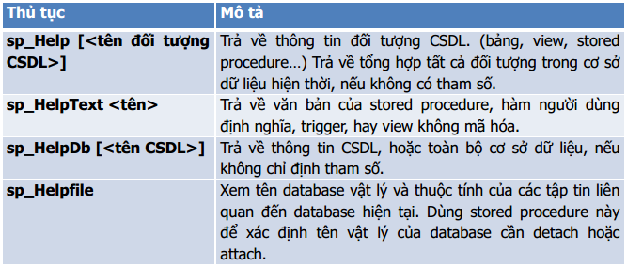
Một số System Stored Procedures hữu ích

Slide 43
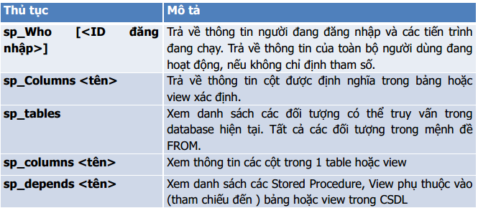
Một số System Stored Procedures hữu ích

Slide 44
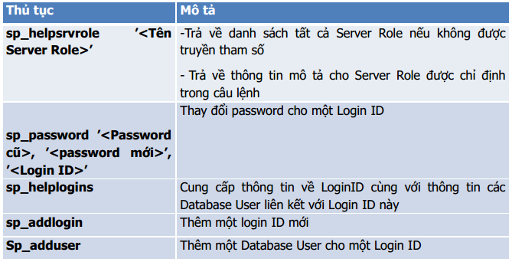
Một số System Stored Procedures hữu ích

Slide 45
END

